Slide 1
Tugas Akhir PBO

Slide 2
Administrasi Kos

Slide 3
Anggota kelompok
Frisqy Maulana – 2213020185
Aji Pangestu - 2213020199
Rangga Tri Bagastama - 2213020209
Dirga Akbar Fahreza - 2213020198

Slide 4
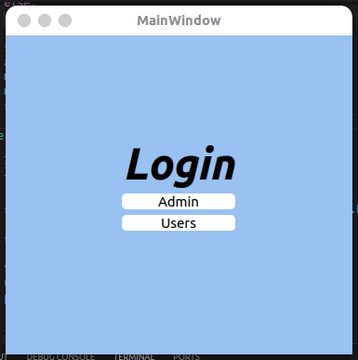
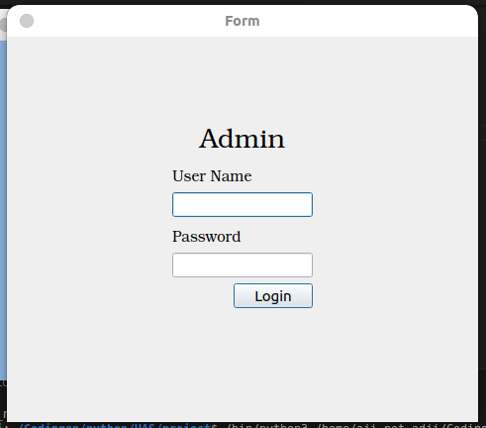
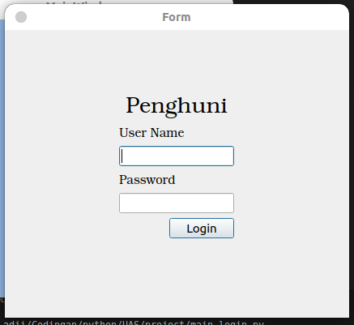
Pembahasan
Tampilan awal user diharuskan memilih salah satu pilihan sebagai admin atau users
Jika user memilih admin tampilan akan mengarah ke login admin
Sebelumnya pada tampilan awal, user memilih pilihan users maka akan muncul tampilan login penghuni

Slide 5
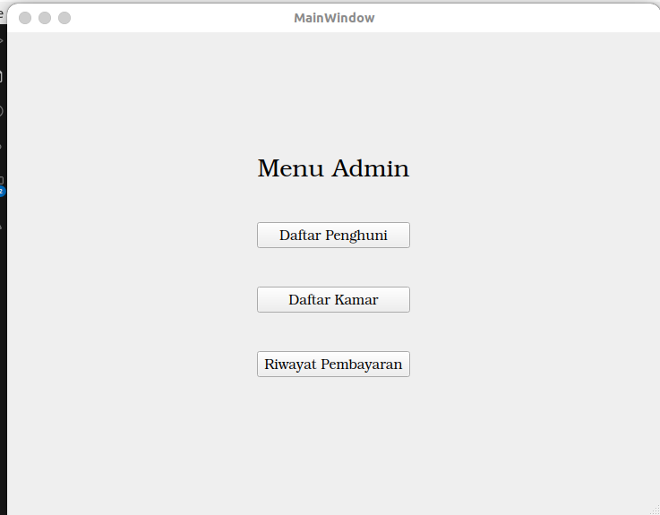
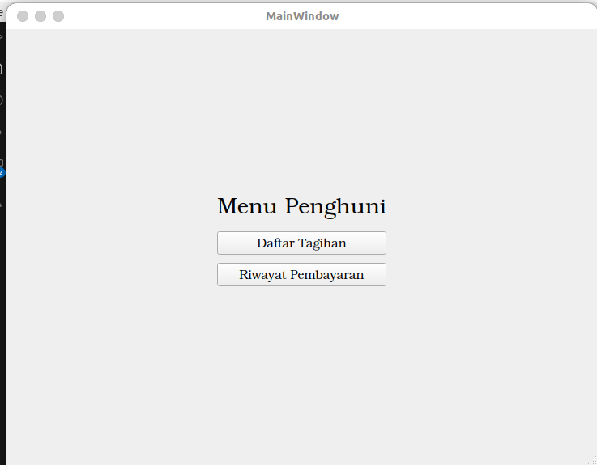
Pembahasan
Jika login benar akan muncul tampilan menu seperti diatas
Jika login benar akan muncul tampilan menu seperti diatas

Slide 6
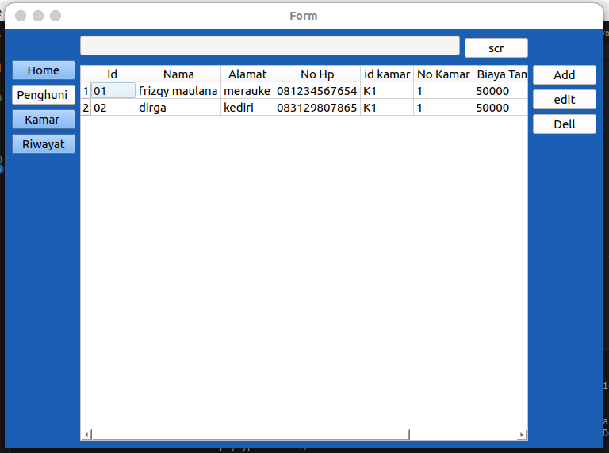
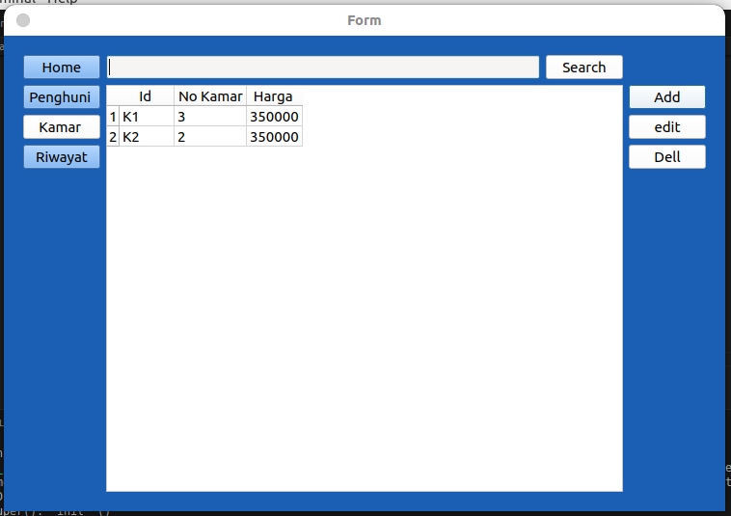
Pembahasan (Menu Admin)
Jika pada menu Admin sebelumnya user memilih “Daftar Penghuni” maka akan muncul window seperti diatas
Dan jika user memilih pilihan “Daftar Kamar” maka tampilan yang muncul akan seperti diatas

Slide 7
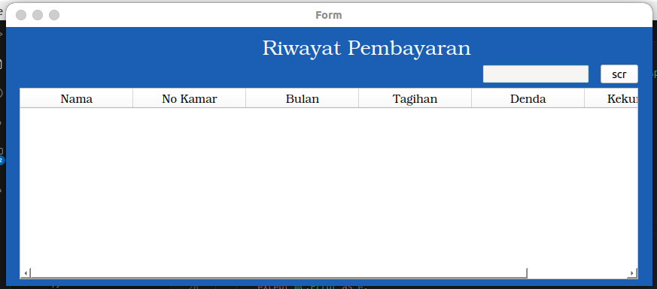
Pembahasan
Dan jika user memilih pilihan “Riwayat Pembayaran” maka tampilan yang muncul akan seperti diatas

Slide 8
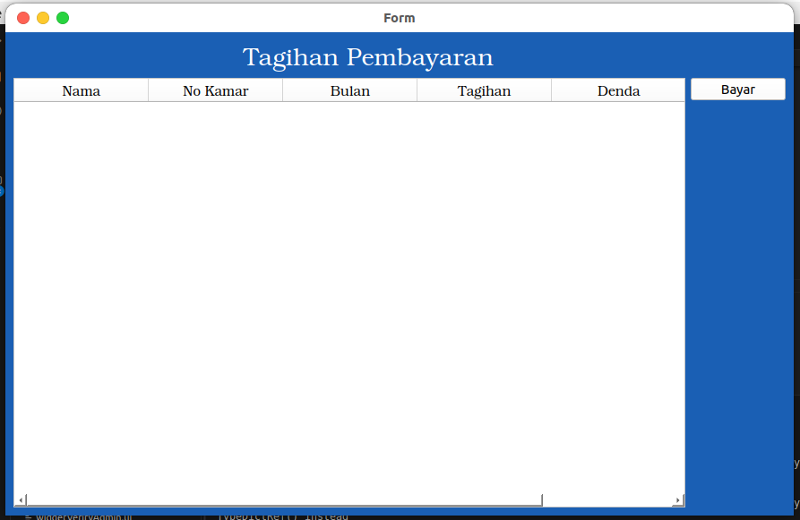
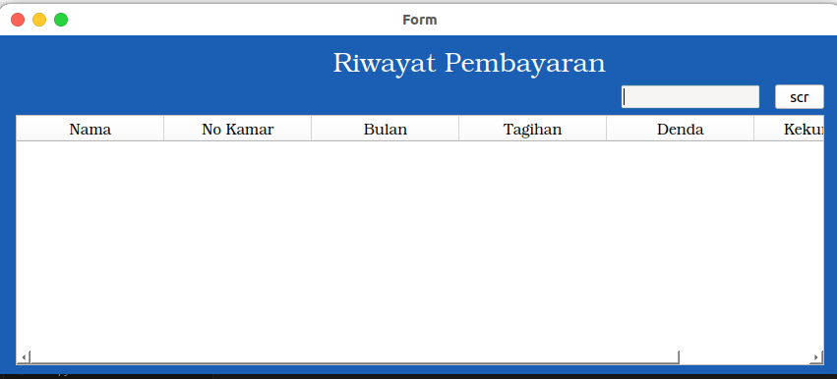
Pembahasan (Menu Users)
Dan apabila user memilih pilihan “Riwayat Pembayaran” akan muncul tampilan seperti diatas
Jika user sebelumya memilih pilihan “Daftar Tagihan” maka akan muncul tampilan tagihan pembayaran seperti diatas

Slide 9
Thank you
Pemrograman Berorientasi Objek

